Slide 1
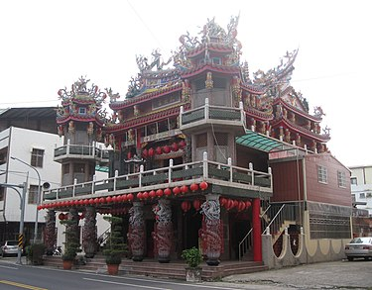
認識武安宮與宋江陣
專題報導
5110王先聆

Slide 2
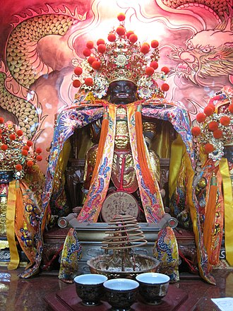
主要祀奉的神
大使爺張巡（武安尊王）
二使爺許遠（文安尊王）
三使爺南霽雲

Slide 3
傳說
相傳新化虎頭山上有虎神，常危害附近生靈。武安尊王為了解決百姓困擾，與虎神交戰，但過了許久都未能分出勝負。於是武安尊王向大目降北極殿玄天上帝借「玄天面」，為青面獠牙的面具。在出借面具的同時，玄天上帝提醒說獲勝後要過了「大使埤」才能夠說笑。之後武安尊王靠著面具震攝住虎神，趁機砍下一隻虎腳，虎腳掉到虎頭埤裡。而在打敗虎神之後，武安尊王忘了規定，笑了出來，導致面具脫不下來。所以廟中武安尊王的樣貌較為兇惡。

Slide 4
宋江陣的成立目的
目的在於模仿36天罡72地煞的驅邪保安功能
一方面是自衛組織，另一方面則成為迎神賽會的陣頭

Slide 5
宋江陣的兵器
頭旗
雙斧
單刀
單叉
盾
齊眉棍
耙
鉤
雙刀
雙眼
關刀

Slide 6
宋江陣陣式
蜈蚣陣
巡城
排城
龍捲水
七星陣
梅花陣
五花陣
八卦陣

Slide 7
心得
在這次的參訪中，我學到了很多新知識。武安宮主要祀奉的神，武安宮的傳說，宋江陣的成立目的，宋江陣的兵器，宋江陣的陣式。我覺得這個活動很好，能讓自己知道參訪的內容。希望下次還有類似的活動可以參與 !

